Slide 1
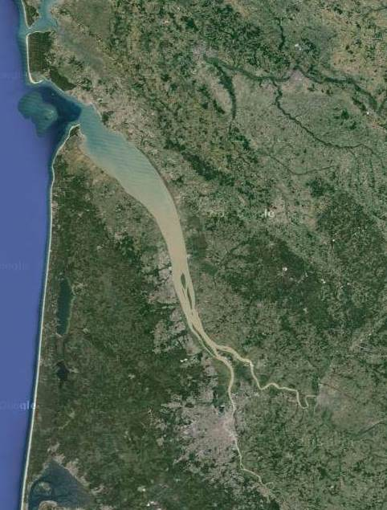
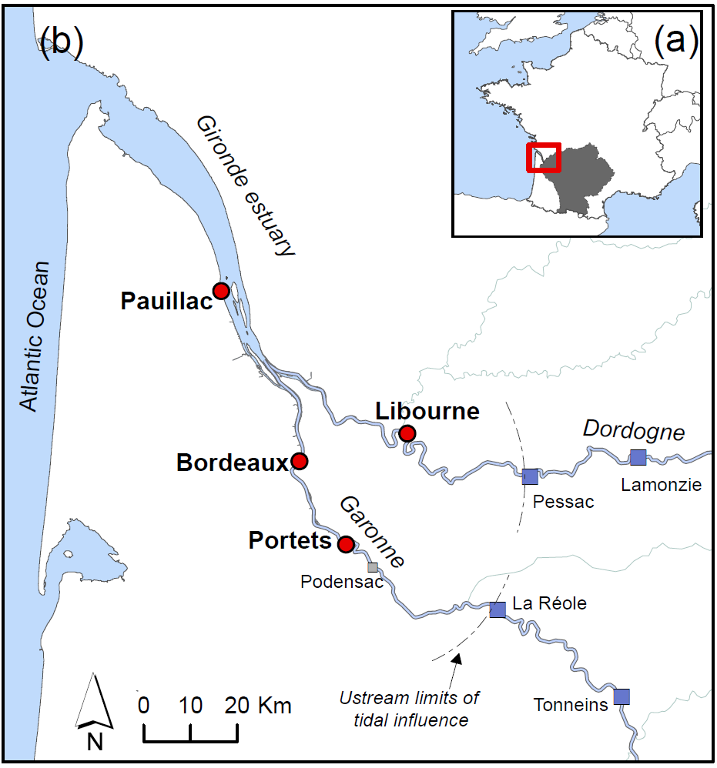
Estuaire de la Gironde Gironde-Dordogne-Aquitaine
Partenaires : Consortium MAGEST, EPOC, OASU
Correspondants : A. Sottolichio, S. Schmidt
Classification : estuaire hypersynchrone
Macrotidal (entre 5 et 6 m), houle NW – SW
Substrat vaseux (8 < D50 < 20 µm)
Q_{l} min_{a}/moy_{a}/max_{a} = 200 / 3000 / 1000 m³s⁻¹
Qs ~ 10⁶ t an⁻¹
Bouchon vaseux 3 à 5.10⁶t / 1 an

Slide 2
Estuaire de la Gironde Gironde-Dordogne-Aquitaine
Questions scientifiques :
Dynamique du bouchon vaseux
Impact du débit fluvial sur la turbidité
Impact anthropiques, dynamique de l’oxygène dissous
Paramètres mesurés :
Conductivité (salinité)
Turbidité (concentration en MES)
Concentration en oxygène dissous
Température de l'eau en surface
Niveaux d’eau (marée, débit fluvial amont)
Réseau MAGEST
GPMB, DREAL

Slide 3
Estuaire de la Gironde Gironde-Dordogne-Aquitaine
Mesure | Fréquence | Précision | Instrument | Emprise
Conductivité Turbidité Oxygène dissous Température | 10 mn | Validation manuelle | Station MAREL sonde SMATCH | 4 points Pauillac, Bordeaux, Libourne, Cadillac
Marée | 5 mn | cm | Marégraphes | 9 points Le Verdon et Bordeaux
Débit | 1 h | 5% | Limnimètre | Pessac, Tonneins
Mesure | Fréquence | Précision | Instrument | Emprise
Bathymétrie | pluriannuelle | cm | échosondeur | Champs de dunes entre Nantes et Préfailles
MES | mensuelle ? | dac | Télédétection | Estuaire moyen, panache

